Slide 1
Java Programming

Slide 2
25장. 자바의 컬렉션
- 배열 및 해시맵

Slide 3
목 차
3
Arrary 클래스
1
2
List 인터페이스
3
Map 인터페이스
3

Slide 4
Intro.
컬렉션(collection)은 객체들의 모임이라고 할 수있다. 이 경우 배열로서도 처리할 수도 있겠지만 배열보다는 훨씬 다양하게 구사할수 있는 컬렉션을 사용한다.
Vector, HashTable, Stack도 일종의 컬렉션이다.
Java Collection Framework는 즉시 사용 가능하고 재사용이 가능한 컴포넌트들을 제공한다.
이 컬렉션들은 표준화되어 있고, 사용하기 쉬우며, 재사용성도 뛰어나다. 메모리 사용도 효율적이며 수행속도도 빠르다.
List, Map, Iterator 등이 많이 사용된다.

Slide 5
1. Arrary 클래스
Collection Framework는 클래스로 제공되는 것도 있는데 Array클래스가 대표적이다.
Arrary 클래스는 배열을 다룰 수 있는 정렬이나 검색 등의 다양한 메소드들이 포함되어 있다.
배열을 다루는 메소드들에는 sort(), fill() 등이 있고static factory메소드처럼 배열이 리스트처럼 보이게 하는 메소드도 있다.

Slide 6
1. Arrary 클래스
int iArray[]={50,40,30,20,10};
1. 순서대로 정렬하기
Arrays.sort(iArray);
2. 배열에 값을 채워 넣기(초기화 하기)
Arrays.fill(sArray, "Hi!");
3. 일반 배열을 ArrayList 로 변환하기
Arrays.asList()

Slide 7
예제 25-1
package pk25;
import java.util.Arrays;
import java.util.List;
public class ArrayTest {
public static void main(String[] args) {
int iArray[]={50,40,30,20,10}; // 정수형 배열 생성
String sArray[]=new String[5]; // 문자열 배열 생성
System.out.println(Arrays.toString(iArray)); // 정수형 배열출력
Arrays.sort(iArray); // 정수형 배열 오름차순 정렬
System.out.println(Arrays.toString(iArray)); // 정수형 배열출력
Arrays.fill(sArray, ＂Hi!＂); // 문자형 배열 “Hi!” 로 채워넣기
System.out.println(Arrays.toString(sArray)); // 문자형 배열 출력
// ArrayList(List) 는 다음 장에서 배울것
List<String> City =Arrays.asList("Seoul","Inchon","Busan","Jeonju","Jeju");
for(int i=0; i<City.size(); i++){
System.out.println(City.get(i));
}
}
}

Slide 8
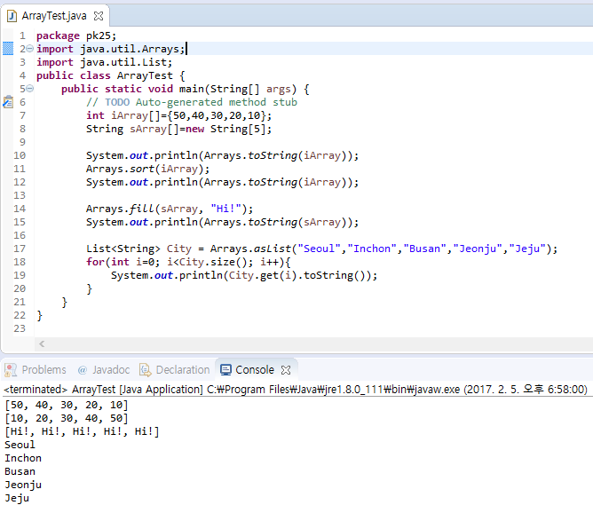
실행창에 결과값이 출력된 것을 확인할 수 있다.

Slide 9
2. List 인터페이스
List 인터페이스는 순차적 구조를 갖는 중복 엘리먼트를 허용하는 정렬된 컬렉션이다.
리스트 위치의 값은 인덱스번호로 접근한다. 인덱스는 0부터 시작한다.
List 인터페이스는 리스트의 연산동작인 엘리먼트의 추가, 삭제, 값을 얻는것 등등의 메소드 들을 제공한다.
리스트를 이용해 새로운 리스트를 생성하거나 배열로 변환하는 메소드도 제공한다.

Slide 10
2. List 인터페이스
1. 리스트 초기화
List<String> ls= new ArrayList<String>();
2. 리스트에 객체(아이템) 추가 하기
ls.add("Hi!"); --> 리스트.add(아이템);
ls.add(1, "Have"); --> 리스트.add(인덱스, 아이템);
3. 리스트 에서 특정 위치의 객체에 접근하기
ls.get(1);
4. 리스트의 특정 위치 객체 삭제 하기
ls.remove(0);

Slide 11
2. List 인터페이스
5. 값 순회 하기(Iterator 이용하기)
Iterator<String> iter = ls.iterator();
iter.hasNext() --> 다음 index 가 비어 있는지 확인
iter.next() --> 이번 index 의 값을 가져온다.
6. clear()
리스트를 비운다.
7. isEmpty()
리스트가 비어 있는지 확인한다.

Slide 12
예제 25-2
package pk25;
import java.util.ArrayList;
import java.util.List;
public class ListTest {
public static void main(String[] args) {
// TODO Auto-generated method stub
//리스트구조를 갖는 ArrayList클래스의 객체생성
List<String> ls=new ArrayList<String>();
//리스트에 데이터추가
ls.add("Hi!");
ls.add("Have ");
ls.add("a Nice Day!");
for(int i=0; i<ls.size(); i++){
System.out.print(i+":"+ls.get(i).toString());
}
System.out.println();
ls.add(3,"Everybody~");
for(int i=0; i<ls.size(); i++)
System.out.print(i+":"+ls.get(i).toString());
System.out.println();
ls.remove(0);
for(int i=0; i<ls.size(); i++)
System.out.print(i+":"+ls.get(i).toString());
System.out.println();

Slide 13
Iterator<String> iter = ls.iterator();
while(iter.hasNext()){
System.out.println(iter.next());
}
ls.clear();
if(ls.isEmpty()){
System.out.println("list empty");
}
}
}

Slide 14
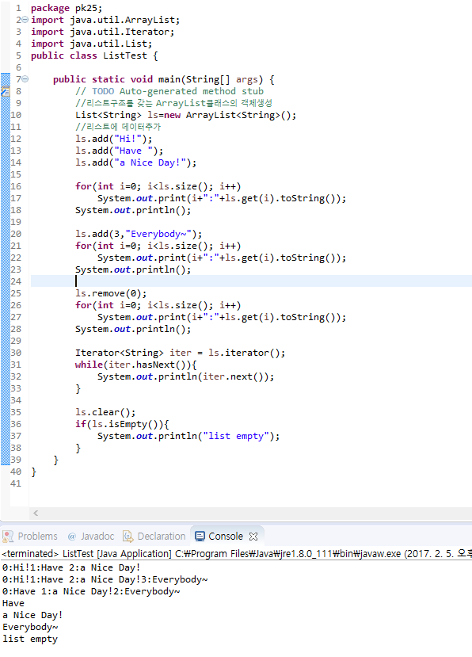
실행창에 결과값이 출력된 것을 확인할 수 있다.

Slide 15
3. Map 인터페이스
1. Map 인터페이스는 key와 value를 연결하는 컬렉션이다. (일대일 매핑)
2. Map은 인터페이스로서 컬렉션을
생성하려면 하위클래스인
HashMap, TreeMap, LinkedHashMap
클래스 중 하나의 객체를 생성하여 사용한다.

Slide 16
3. Map 인터페이스
1. 초기화
Map<String, String> myMap = new HashMap<>();
2. 값을 넣는다. myMap.put(키, 밸류);
myMap.put("name", "legend");
3. 값을 가져온다. myMap.get(키);
myMap.get("name");
4. 맵 안에 특정 키가 있는지 확인하기
myMap.containsKey("name");
5. 맵 안에 특정 밸류가 있는지 확인하기
myMap.containsValue("student");

Slide 17
3. Map 인터페이스
6. 특정 위치의 <키, 밸류>를 삭제하기
myMap.remove("name", "legend");
7. HashMap 의 전체 길이 확인하기
myMap.size();
8. HashMap 을 전체 순환 하기
Iterator<String> keys = input.keySet().iterator();
keys.hasNext(); // 아직 순회 할 <키,밸류>가 있나
keys.next(); // 다음 순서의 <키, 밸류> 쌍

Slide 18
package pk25;
import java.util.HashMap;
import java.util.Iterator;
import java.util.Map;
public class MapTest {
public static void main(String[] args) {
// 1. 초기화 하기
// Map<String, String> myMap = new HashMap<String, String>();
Map<String, String> myMap = new HashMap<>();
// 2. 값 넣기
myMap.put("name", "legend");
myMap.put("age", "25");
myMap.put("job", "student");
// 3. 키를 이용해 밸류 알아내기
System.out.println(myMap.get("name"));
System.out.println(myMap.get("age"));
System.out.println(myMap.get("job"));

Slide 19
// 4. 해당 키가 포함 되어 있는지 확인
boolean isContainsKey = myMap.containsKey("name");
if(isContainsKey){
System.out.println("isContainsKey: " + isContainsKey);
}
// 5. 해당 밸류가 포함 되어 있는지 확인
boolean isContainsValue = myMap.containsValue("student");
if(isContainsValue){
System.out.println("isContainsValue: " + isContainsValue);
}
// 6. HashMap 의 사이즈(길이) 알아내기
int mapSize = myMap.size();
System.out.println("mapSize : " + mapSize);
//

Slide 20
// 7. while 순환문으로 HashMap 의 모든 값을 확인하기
showHashMap(myMap);
// 8. remove 함수로 값을 삭제 하기
boolean removeResult = myMap.remove("name", "legend");
// boolean removeResult = myMap.remove("name");
System.out.println("removeResult: " + removeResult);
// 삭제가 잘 되었는지 확인 하자.
showHashMap(myMap);
}
public static void showHashMap(Map<String, String> input){
Iterator<String> keys = input.keySet().iterator();
while(keys.hasNext()){
String key = keys.next();
System.out.println("myMap.get(\"" + key +"\") = " + input.get(key));
}
}
}

Slide 21
정 리
3
Arrary 클래스
1
2
List 인터페이스
3
Map 인터페이스
3

Slide 22
수 고 하 셨 습 니 다.

